Slide 1
Compression d’ensembles ordonnés
Margaux Schmied
1

Slide 2
Présentation
Comparaison: Transfert vs
Compression - Transfert - Décompression
Programmation par contrainte:
[1, 10] ou {1, 2, 3, 4, 5, 6, 7, 8, 10}
Représentation classique des données:
{1, 2, 3, 256} = 4 * 2 octets ou 3 * 1 + 1 * 2 octets
2
Notes:
les spécificités de la programmation par contraintes
un ensemble de variables, un ensemble de domaines,
un ensemble de contrainte.
Même nombre de d’octets que le plus grand nombre

Slide 3
Différents algorithmes étudiés
Différence delta (Single-instruction-multiple-data)
Complémentaire de l’ensemble
Codage par plages
Codage de Huffman
Vbyte
Stream Vbyte
SIMD-BP128*
SimplePFOR*
Stream VByte*-1
3

Slide 4
Ensembles de données
3 types de données:
197 réelles:
Pseudo croissant
5 grands sets
18 artificielles pseudos croissantes:
10 à 1 000 000 d’éléments
100 à 10 000 000 d’intervalles
Strictement positifs
20 artificielles strictement croissantes
10 à 1 000 000 d’éléments
100 à 10 000 000 d’intervalles
Strictement positifs
4

Slide 5
Décalage du minimum à 1
m=min(liste)
Si m >= 0:
On décale de m – 1
Si m < 0:
On décale de 1 – m
Exemple:
(1, 2, -2, 3, -1) => (4, 5, 1, 6, 2)
(3, 5, 6) => (1, 3, 4)
5
Notes:
3 – 1 = 2 de décalage
1 - -3 = 4 de décalage

Slide 6
Complémentaire
Données strictement croissantes
∀xi ∈ X ∀j ∈ ]x0, xn[ xi != j
Exemple:
(1, 3, 8) => (1, 2, 4, 5, 6, 7, 8)
(1, 2, 3, 4, 5, 6, 7, 8, 9) => (1, 9)
Complémentaire successif:
(1, 3, 5, 6, 7, 8, 15, 16, 17) => (1, 3, 5, 8, 15, 17)
On ajoute le marqueur 0 (1, 3, 0, 5, 8, 0, 15, 17)
6
Notes:
Résultats après compression peut contenir moins d’éléments qu’avant compression

Slide 7
Différence delta
Données strictement croissantes
Compression:
∀i ∈ [1, n] δi = xi − xi−1 avec δ0 = x0
Décompression:
∀j ∈ [1, n] xj = x0 +∑ δi avec i allant de 1 à j
Exemple:
(3, 5, 8, 9, 12) => (3, 2, 3, 1, 3)
(1, 2, 3, 4, 5, 6, 7, 8, 9) => (1, 1, 1, 1, 1, 1, 1, 1, 1)
7

Slide 8
Stream VByte
Nombres d’octets | Marqueur correspondant
1 | 00
2 | 01
3 | 10
4 | 11
8
Notes:
Une des seules méthodes qui permet formater des éléments sur des nombres d’octets diffèrent

Slide 9
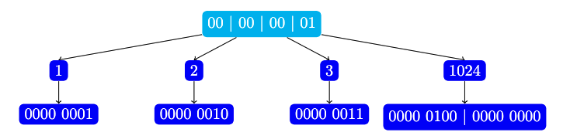
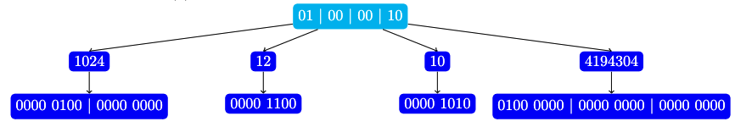
Stream VByte
(1024, 12, 10, 4194304,
1, 2, 3, 1024)
9

Slide 10
Stream VByte*-1
Décalage du minimum à 1
Complémentaire successif
Différence delta
Stream VByte
10
Notes:
Ça réuni 2 caractéristique très intéressante:
complémentaire: moins d’élements
Stream VByte: pas la même taille par élements

Slide 11
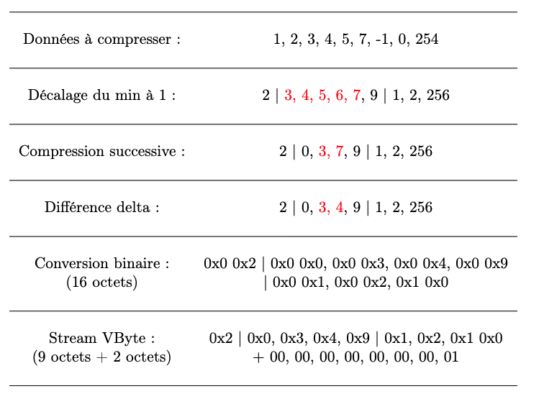
Stream VByte*-1
Exemple
11

Slide 12
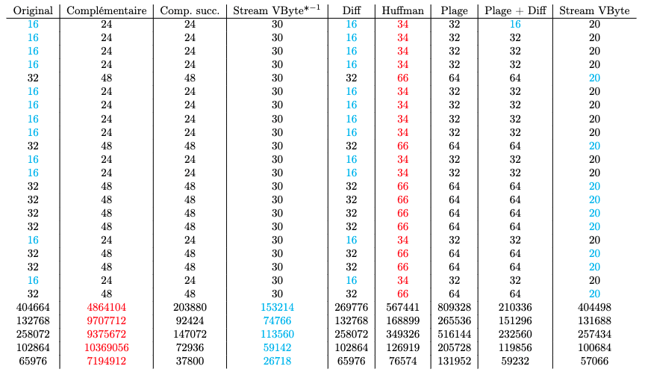
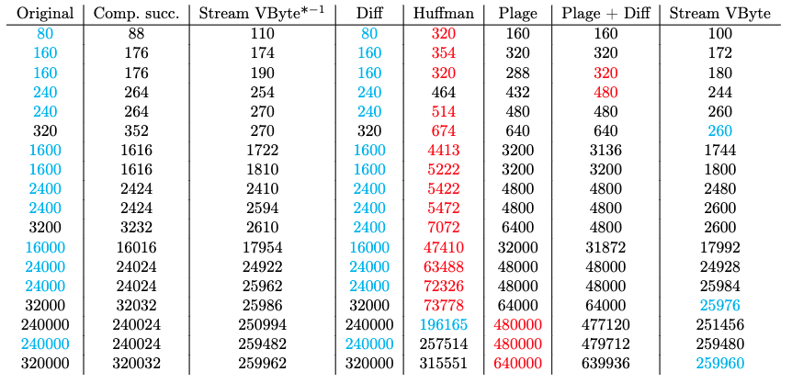
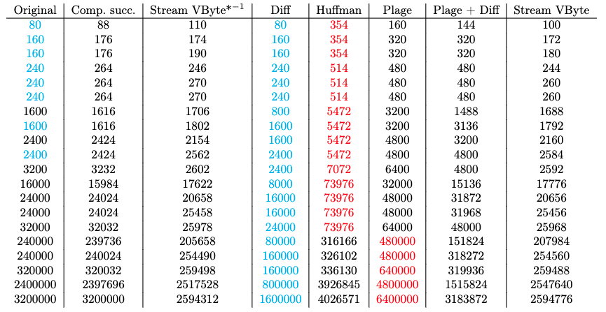
Tailles des ensembles
après compression
Légende:
Plus petites tailles
Plus grandes tailles
Données réelles
Données artificielles pseudo croissantes
Données artificielles strictement croissantes
12

Slide 13
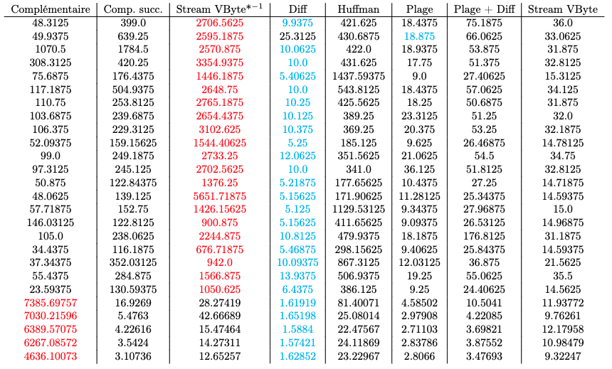
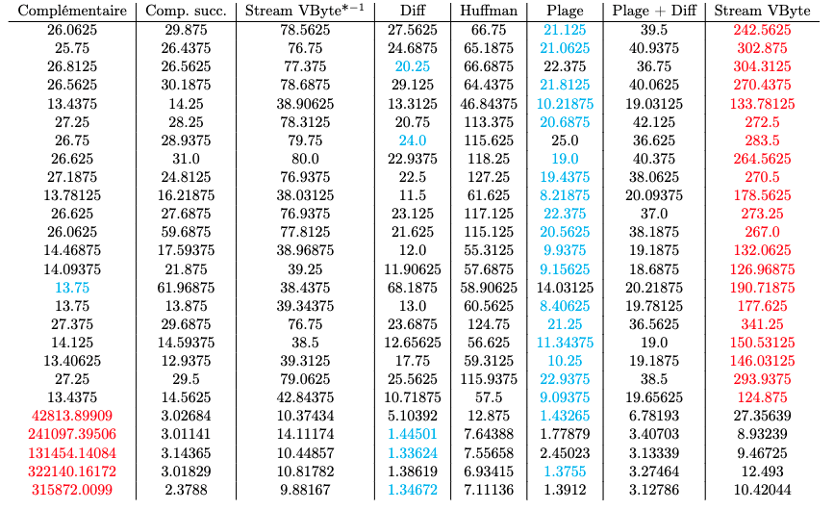
Compression
Décompression
Temps de compression et décompression des données réelles
Légende: Plus petits temps , plus grands temps
13

Slide 14
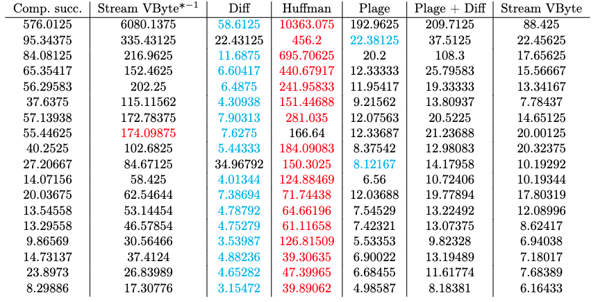
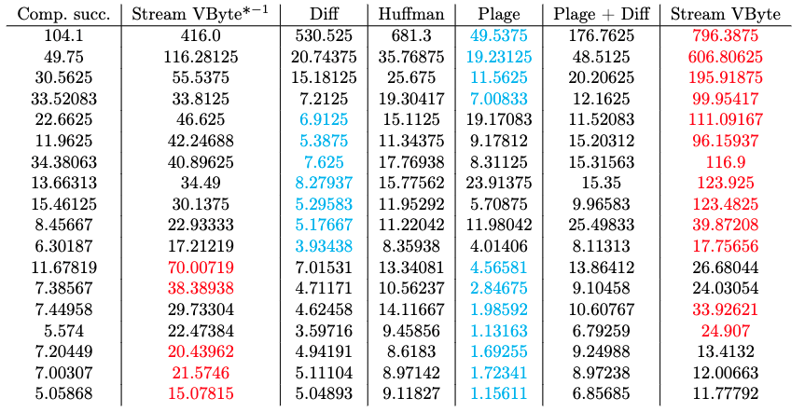
Compression
Décompression
Temps de compression et décompression des données artificielles pseudo croissantes
Légende: Plus petits temps , plus grands temps
14

Slide 15
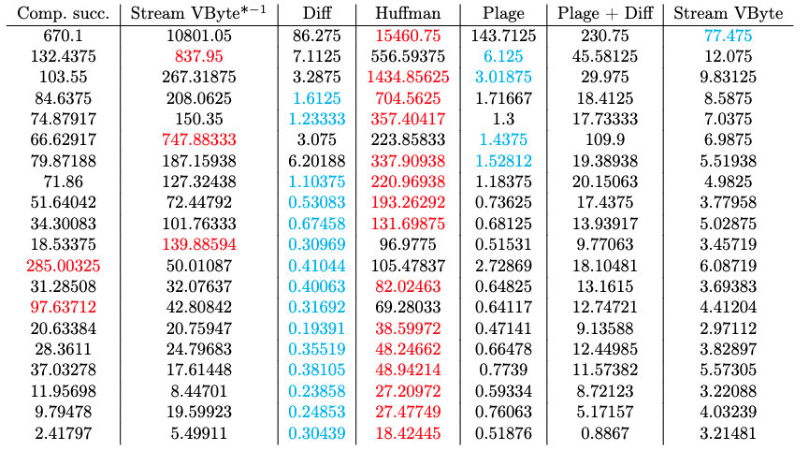
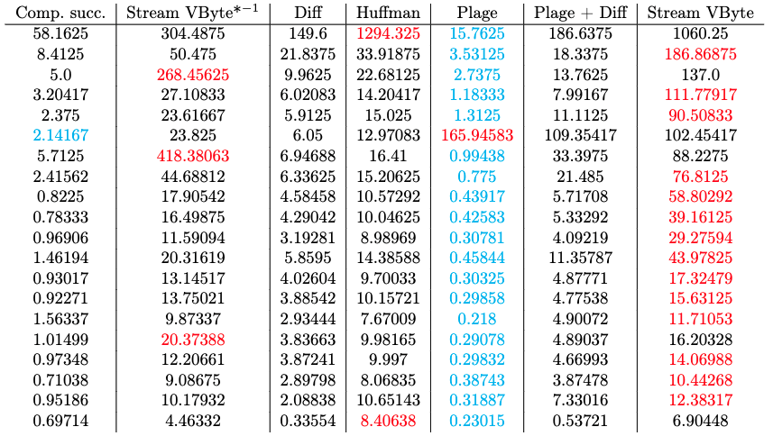
Compression
Décompression
Temps de compression et décompression des données artificielles strictement croissantes
Légende: Plus petits temps , plus grands temps
15

Slide 16
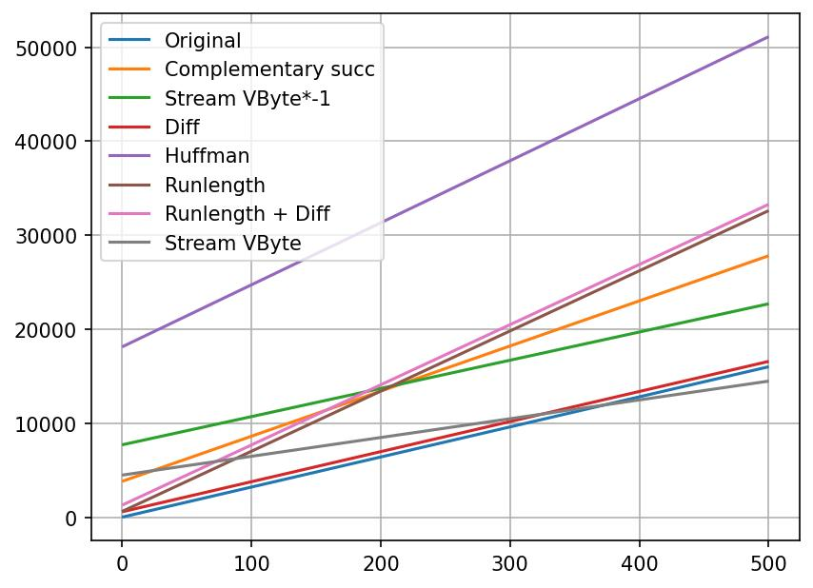
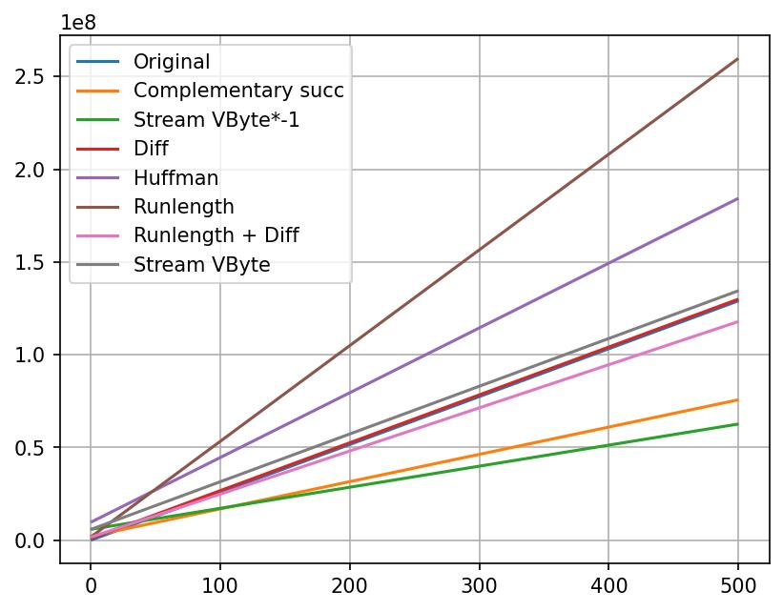
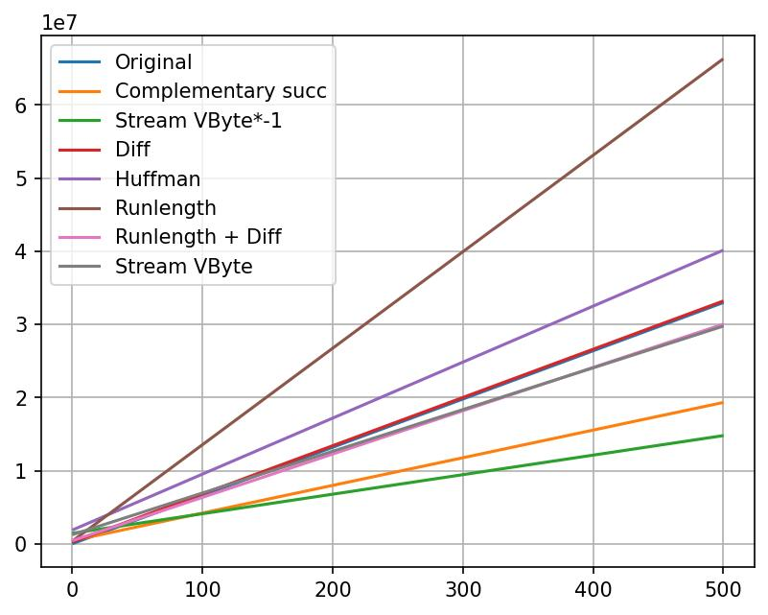
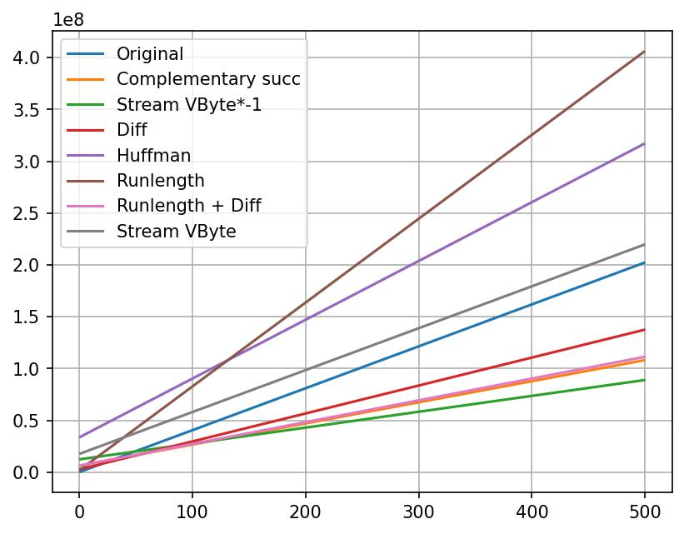
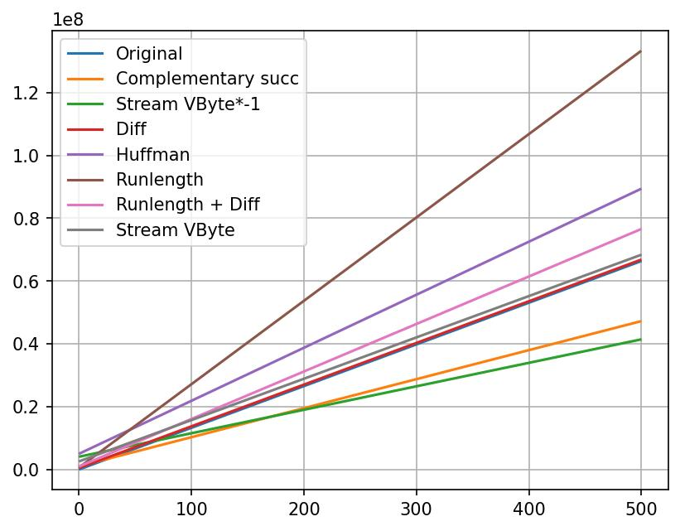
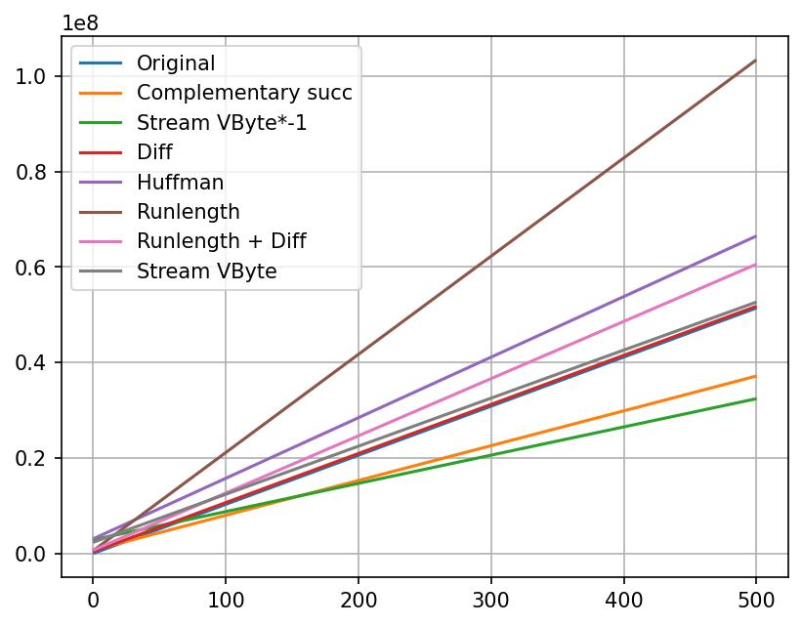
Transfert de données
16

